Slide 1
Ch4: Instruction Set 指令系统
第1讲：指令系统的设计
第2讲：程序的机器级表示

Slide 2
第一讲 指令系统设计
主 要 内 容
指令系统设计的基本原则
指令类型和格式
数据类型
寄存器组织、存储器组织
操作数的寻址方式
立即 / 寄存器 / 寄存器间接 / 直接 / 间接 / 堆栈 / 偏移
操作码的编码
定长编码法、变长扩展编码法
条件码和标志寄存器
指令设计风格
指令系统举例

Slide 3
Instruction Set Design
指令系统处在软/硬件交界面，同时被硬件设计者和系统程序员看到
硬件设计者角度：指令系统为CPU提供功能需求，要求易于硬件设计
系统程序员角度：通过指令系统来使用硬件，要求易于编写编译器
指令系统设计的好坏还决定了：计算机的性能和成本
software
instruction set
hardware
回顾 冯.诺依曼结构机器对指令规定：
用二进制表示，和数据一起存放在主存中
由两部分组成：操作码和操作数（或其地址码）
操作码: 定义操作的类型
操作数: 指示操作的源和目的

Slide 4
一条指令须包含的信息
一条指令必须明显或隐含包含的信息有哪些？
操作码：指定操作类型
(操作码长度：固定／可变)
源操作数或其地址：一个或多个源操作数所在的地址
(操作数来源：主(虚)存/寄存器/I/O端口/指令本身）
结果的地址：产生的结果存放何处（目的操作数）
(结果地址：主(虚)存/寄存器/I/O端口)
下一条指令地址：下条指令存放何处
(下条指令地址 ：主(虚)存)
(正常情况隐含在PC中，改变顺序时由指令给出）

Slide 5
一条指令中应该有几个地址码字段？
零地址指令
(1) 无需操作数 如：空操作／停机等
(2) 所需操作数为默认的 如：堆栈／累加器等
形式：
一地址指令
其地址既是操作数的地址，也是结果的地址
(1) 单目运算：如：取反／取负等
(2) 双目运算：另一操作数为默认的 如：累加器等
形式：
OP
OP
A1
二地址指令（最常用）
分别存放双目运算中两个操作数，并将其中一个地址作为结果的地址。
形式：
三地址指令（RISC风格）
分别作为双目运算中两个源操作数的地址和一个结果的地址。
形式：
多地址指令
用于成批数据处理的指令，如:向量 / 矩阵等运算的SIMD指令。
OP
A1
A2
OP
A1
A2
A3

Slide 6
从指令执行周期看指令设计涉及的问题
Instruction
Fetch
从存储器取指令
指令地址、指令长度（定长/变长）
Instruction
Decode
对指令译码，以确定将要做什么操作
指令格式、操作码编码、操作数类型
Operand
Fetch
计算操作数地址并取操作数
地址码、寻址方式、操作数格式和存放方式
Execute
进行相应计算，并得到标志位
操作类型、标志或条件码
Result
Store
将计算结果保存到目的地
结果数据位置（目的操作数）
Next
Instruction
计算下条指令地址（通常和取指令同时进行）
下条指令地址（顺序 / 转移）

Slide 7
指令格式的设计
指令格式的选择应遵循的几条基本原则
应尽量短
要有足够的操作码位数
指令编码必须有唯一的解释，否则是不合法的指令
指令字长应是字节的整数倍
合理地选择地址字段的个数
指令尽量规整 -
与指令集设计相关的几个基本问题
操作码个数 / 种类 / 复杂度的选择
虽然LD/ST/INC/BRN 四种指令已足够编制任何可计算程序，但程序会很长
数据类型：对高级语言中的各种数据类型都能进行处理
指令格式：指令长度 / 地址码个数 / 各字段长度
通用寄存器：个数 / 功能 / 长度
寻址方式：操作数地址的指定方式
下条指令的地址如何确定：顺序，PC+1；条件转移；无条件转移；……

Slide 8
操作数类型和存储方式
操作数是指令处理的对象，与高级语言数据类型对应，基本类型有哪些？
地址（指针）
被看成无符号整数，用来参加运算以确定主(虚)存地址
数值数据
定点数(整数)：一般用二进制补码表示
浮点数(实数)：大多数机器采用IEEE754标准
十进制数：用NBCD码表示，压缩/非压缩（汇编程序设计时用）
位、位串、字符和字符串
用来表示文本、声音和图像等
4 bits is a nibble（半字节，一个十六进制数字）
8 bits is a byte
16 bits is a half-word
32 bits is a word
逻辑(布尔)数据
按位操作（0-假／1-真）

Slide 9
IA-32 & MIPS Data Type
IA-32
基本类型：
字节、字(16位)、双字(32位)、四字(64位)
整数：
16位、32位、64位三种2-补码表示的整数
18位压缩8421 BCD码表示的十进制整数
无符号整数（8、16或32位）
近指针：32位段内偏移（有效地址）
浮点数：IEEE 754(单精度、双精度以及80位扩展精度浮点数)
MIPS
基本类型：
字节、半字(16位)、字(32位)、双字(64位)
整数： 16位、32位、64位三种2-补码表示的整数
无符号整数：（16、32位）
浮点数：IEEE 754（32位/64位浮点数寄存器）

Slide 10
Addressing Modes（寻址方式）
什么是“寻址方式”？
指令或操作数地址的指定方式。即：根据地址找到指令或操作数的方法。
地址码编码由操作数的寻址方式决定
地址码编码原则：
指令地址码尽量短
操作数存放位置灵活，空间应尽量大
地址计算过程尽量简单
为什么？
目标代码短，省空间
利于编译器优化产生高效代码
指令执行快
指令的寻址方式----简单
顺序执行：
跳转 ( jump / branch / call / return )：
操作数的寻址方式----复杂（想象一下高级语言程序中操作数情况多复杂）
操作数来源：寄存器 / 主(虚)存 /外设端口 / 栈顶
操作数结构：位 / 字节 / 半字 / 字 / 双字 / 一维表 / 二维表 /…
PC增值
同操作数的寻址
通常寻址方式特指“操作数的寻址”

Slide 11
寻址方式的确定方法
（1）不设专门的寻址方式位（由操作码确定寻址方式）
如：MIPS指令，一条指令中最多仅有一个主(虚)存地址，且仅有一到两种寻址方式，Load/store型机器指令属于这种情况。
（2）在指令中设置专门的寻址方式位
如：X86指令，一条指令中有多个操作数，且寻址方式各不相同，需要各自说明寻址方式，因此每个操作数有专门的寻址方式位。
有效地址的含义
有效地址是指操作数所在存储单元的地址（可能是逻辑地址或物理地址），它可通过指令的寻址方式和地址码计算得到。
基本寻址方式
立即 / 直接 / 间接 / 寄存器 / 寄存器间接 / 偏移 / 堆栈

Slide 12
基本寻址方式的算法和优缺点
假设 A：地址字段值，R：寄存器编号，
EA：有效地址， (X)：X中的内容
OP
R
A
…
方式 算法 主要优点 主要缺点
立即 操作数=A 指令执行速度快 操作数幅值有限
直接 EA=A 有效地址计算简单 地址范围有限
间接 EA=(A) 有效地址范围大 多次存储器访问
寄存器 操作数=(R) 指令执行快，指令短 地址范围有限
寄存器间接 EA=(R) 地址范围大 额外存储器访问
偏移 EA=A+(R) 灵活 复杂
堆栈 EA=栈顶 指令短 应用有限
偏移方式：将直接方式和寄存器间接方式结合起来。
有：相对 / 基址 / 变址三种 （见后面几页！）
问题：以上各种寻址方式下，操作数在寄存器中还是在存储器中？有没有可能在磁盘中？什么情况下，所取数据在磁盘中？
只有当操作数在存储器中时，才有可能“缺页”，此时操作数在磁盘中！

Slide 13
偏移寻址方式
存储器
OP
R
A
......
指令中给出的地址码A称为形式地址
A
+
操作数
寄存器堆
偏移寻址：EA=A+(R) R可以明显给出，也可以隐含给出
R可以为PC、基址寄存器B、变址寄存器 I
相对寻址： EA=A+(PC) 相对于当前指令处位移量为A的单元
基址寻址： EA=A+(B) 相对于基址(B)处位移量为A的单元
变址寻址： EA=A+(I) 相对于首址A处位移量为(I)的单元

Slide 14
偏移寻址方式
相对寻址
指令地址码给出一个偏移量(带符号数)，基准地址隐含由PC给出。
即：EA=(PC)+A （ex. MIPS’s instruction: Beq）
可用来实现程序(公共子程序)的浮动 或 指定转移目标地址
注意：当前PC的值可以是正在执行指令的地址或下条指令的地址
基址寻址
指令地址码给出一个偏移量，基准地址明显或隐含由基址寄存器B给出。即：EA=(B)+A （ex. MIPS’s instructions: lw / sw）
可用来实现多道程序重定位 或 过程调用中参数的访问
变址寻址
指令地址码给出一个基准地址，而偏移量(无符号数)明显或隐含由变址寄存器 I 给出。即：EA=(I)+A
可为循环重复操作提供一种高效机制，如实现对线性表的方便操作
SKIP

Slide 15

相对寻址实现公共子程序的浮动
假定每条指令占一个单元
公共子程序
ADD AX, . +1
100
101=(PC)
ADD AX, . +1
102
50
120
120
52
“ . ” 表示相对寻址方式
ADD AX, . +1
250
251=(PC)
252
120
有效地址EA=(PC)+1
即：操作数在当前指令随后的一条指令后！
存储器
通常计算有效地址时，PC已指向下条指令!
子程序内地址关系相对独立，与用户程序的地址无关，不管浮动到哪里，总是实现AX和120相加
BACK

Slide 16
相对寻址实现相对转移
举例：双字节定长指令字，其中转移指令的第一字节是操作码Jxx，第二字节是位移量D，用补码表示，则转移目标指令相对于转移指令的范围为多少？
若转移指令地址为2000H，转移目标地址为1FF0H，总是在取指令同时对PC增量，则转移指令第二字节位移量为多少？
-128～+127 ？
不一定！
Jxx
D
不知道！
只有确定了是按字还是字节编址、位移量D是指指令条数还是单元数，才能确定目标地址范围（目标地址范围不等于位移量D的表示范围！）。
当按字节编址且D为单元数时，转移目标地址= (PC)+2+D
跳转范围：-126～128单元
- 63～64条指令
1FF0H = 2000H+2+D
1FF0H
D=1FF0H–2002H=EEH（–18）
举例：MIPS指令“beq $1, $2, 25”的转移目标地址为(PC)+4+4*25，这里的25是指令条数而不是单元数，MIPS采用定长指令字，按字节编址， 所有指令的长度都是32位（4字节）。
转移
D
2000H
BACK

Slide 17

基址寻址实现程序重定位
存储器
用户程序1
ADD AX, #51
100
40
基址为100
ADD AX, #51
140
120
51
120
151
用户程序2
SUB AX, #51
40
200
基址为200
SUB AX, #51
240
130
51
130
251
“ # ” 表示基址寻址方式
有效地址EA=基址值+51
用户程序装入系统后有一个基址，虽然偏移量都为51，但因基址不同，故操作数不同。
BACK

Slide 18
变址寻址实现线性表元素的存取
自动变址
指令中的地址码A给定数组首址，变址器I每次自动加/减数组元素的长度x。
EA=( I )+A
I=( I ) ± x
例如，X86中的串操作指令
对于“for (i=0;i<N;i++) ….”，即地址从低→高增长：加
对于“for (i=N-1;i>=0;i--) ….”,即地址从高→低增长：减
可提供对线性表的方便访问
假定一维数组A从内存100号单元开始
存储器
A=100
A[0]
变址器I
A[1]
0
A[2]
A[3]
若每个元素为一个字节，则 I=(I) ± 1
若每个元素为4个字节，则 I=(I) ± 4
一般RISC机器不提供自动变址寻址，并将变址和基址寻址统一成一种偏移寻址方式

Slide 19
Example：MIPS中的循环处理
数组元素为int类型，即 sizeof(int)=4。
for (i=0;i<N,i++)
g = g +A[i];
Assuming variables i, g ~ $7, $8 and base address
of array is in $9
add $7, $0, $0 ; i=0
Loop: add $10, $7, $9 ; $10=&A[i]
lw $6, 0($10) ; $6=A[i]
add $8, $8, $6 ; g= g+A[i]
addi $7, $7, 4 ; i=i+1
bne $7, $2, Loop
MIPS不区分变址还是基址 统一为偏移寻址方式
MIPS不支持自动变址，需用专门指令进行下标增量
编译器和汇编语言程序员不必计算分支指令的地址，而只要用标号即可！汇编器完成地址计算
BACK

Slide 20
操作码编码方式
操作码的编码有两种方式
- Fixed Length Opcodes (定长操作码法)
- Expanding Opcodes (扩展操作码编法)
选择的依据
代码长度更重要时：采用变长指令字、变长操作码
性能更重要时：采用定长指令字、定长操作码
为什么？
变长指令字和变长操作码使机器代码更紧凑；定长指令字和定长操作码便于快速访问和译码。学了CPU设计就更明白了。

Slide 21
定长操作码编码Fixed Length Opcodes
基本思想
指令的操作码部分采用固定长度的编码
如：假设操作码固定为6位，则系统最多可表示64种指令
特点
译码方便，但有信息冗余
举例
IBM360/370采用:
８位定长操作码，最多可有256条指令
只提供了183条指令，有73种编码为冗余信息
机器字长32位，按字节编址
有16个32位通用寄存器，基址器B和变址器X可用其中任意一个
问题：通用寄存器编号有几位？B和X的编号占几位？
都是4位！

Slide 22
IBM370指令格式
Ri：寄存器
X：变址器
Bi：基址器
Di：位移量
I：立即数
L：数的长度
RR型
OP
R1
R2
RX型
OP
R1
X
B
D
RS型
OP
R1
R3
B
D
SI型
OP
I
B
D
SS型
OP
L
B1
D1
B2
D2
8
8
4
12
4
12
第1个半字
第2个半字
第3个半字
RR：寄存器 - 寄存器 SS：基址存储器 - 基址存储器
RX：寄存器 - 变址存储器 SI：基址存储器 - 立即数
RS：寄存器 – 基址存储器
格式：定长操作码、变长指令字

Slide 23
扩展（变长）操作码编码 Expanding Opcodes
基本思想
将操作码的编码长度分成几种固定长的格式。这种方式被大多数指令集采用。PDP-11是典型的变长操作码机器。
种类
等长扩展法：4-8-12；3-6-9；…...
不等长扩展法
扩展方法举例
设某指令系统指令字是16位，每个地址码为6位。若二地址指令15条，一地址指令34条，则剩下零地址指令最多有多少条？
解:操作码按短到长进行扩展编码
二地址指令: 操作码4位(0000 ～ 1110：15条)
一地址指令: 11110 (00000 ～ 11111:32条); 11111 (00000 ～ 00001:2条)
零地址指令: 11111 (00010 ～ 11111:30) (000000 ～ 111111:2⁶=64)
故零地址指令最多有 30x64=1920条

Slide 24
PDP-11中典型指令格式
OP
S
D
存储地址
存储地址
4
6
6
16
16
OP
R
D
存储地址
采用专门的寻址方式字段
7
3
6
16
OP
FP
D
存储地址
S、D：3位指定寻址方式，3位为寄存器编号
R：8个通用寄存器之一
FR：4个浮点寄存器之一
X：位移
8
2
6
16
OP
X
8
8
OP
D
存储地址
10
6
16
OP
R
13
3
OP
格式：变长操作码、变长指令字
16

Slide 25
条件测试方式
° 条件转移指令通常根据Condition Codes (条件码 CC/ 状态位 / 标志位)转移
一般通过执行算术指令或显式地由比较和测试指令来设置CC
例: sub r1, r2, r3 ;r2和r3相减, 结果在r1中，并生成标志位ZF、CF等
bz label ;标志位ZF=1时转到label处执行；否则顺序执行
°常用的标志（条件码）有四种：
SF – negative OF – overflow
CF – 进位/借位 ZF – zero
借位如何生成？CF=Cout⊕sub
° 标志可存于标志寄存器/条件码寄存器
/状态寄存器/程序状态字寄存器
也可由指定的通用寄存器来存放状态位
例: cmp r1, r2, r3 ;比较r2和r3, 标志位存储在r1中
bgt r1, label ;判断r1是否大于0，是则转移到label处
° 可以将两条指令合成一条指令，即：计算并转移
例: bgt r1, r2, label ;如果r1>r2，则转移到label处执行；否则顺序执行
对于带符号数和无符号数运算，标志生成方式有没有不同？
没有，因为加法电路不知道是无符号数还是带符号整数！
bgt的条件？
无符号数：ZF=0 & CF=0
带符号整数：ZF=0 & SF≡OF

Slide 26
指令系统设计风格 -- 按操作数位置指定风格来分
累加器型: (earliest machines)
特点：其中一个操作数（源操作数1）和目的操作数总在累加器中
1 address add A acc ← acc + mem[A]
1(+x) address add x A acc ← acc + mem[A + x]
堆栈型: (e.g. HP calculator, Java virtual machines)
特点：总是将栈顶两个操作数进行运算，指令无需指定操作数地址
0 address add tos ← tos + next
通用寄存器型: (e.g. IA-32, Motorola 68xxx)
特点：操作数可以是寄存器或存储器数据（即A、B和C可以是寄存器或存储单元）
2 address add A B EA(A) ← EA(A) + EA(B)
3 address add A B C EA(A) ← EA(B) + EA(C)
装入/存储型: (e.g. SPARC, MIPS, PowerPC)
特点：运算指令的操作数只能是寄存器数据，只有load/store能访问存储器
3 address add Ra Rb Rc Ra ← Rb + Rc
load Ra Rb Ra ←mem[Rb]
store Ra Rb mem[Rb] ← Ra
Notes:
For General Purpose Register: EA(A) means A might be a memory address as well as a register address.

Slide 27
各种指令系统风格的比较
比较内容:
每条指令的长度? 指令的条数? CPI?
°
考虑四种风格的指令系统实现C = A + B :
堆栈型
累加器型
通用寄存器型
装入/存储型
(register- memory)
(load - store)
Push A
Load A
Load R1,A
Load R1,A
Push B
Add B
Add R1,B
Load R2,B
Add
Store C
Store C, R1
Add R3,R1,R2
Pop C
Store C,R3
指令条数较少
但对于复杂表达式，累加器型风格指令条数变多，因为所有运算都要用累加器，使得程序中增加许多移入 / 移出累加器的指令！
想象一下“C=a*x+b*y+x*y”用累加器型风格实现的情况！
1975年开始，寄存器型（后2种）占主导地位，原因：
寄存器速度快，使用大量通用寄存器可减少访存操作
表达式编译时与顺序无关（相对于Stack）

Slide 28
指令系统设计风格 – 按指令格式的复杂度来分
按指令格式的复杂度来分，有两种类型计算机：
复杂指令集计算机CISC (Complex Instruction Set Computer)
精简指令集计算机RISC (Reduce Instruction Set Computer)
早期CISC设计风格的主要特点
(1) 指令系统复杂
变长操作码 / 变长指令字 / 指令多 / 寻址方式多 / 指令格式多
(2) 指令周期长
绝大多数指令需要多个时钟周期才能完成
(3) 各种指令都能访问存储器
除了专门的存储器读写指令外，运算指令也能访问存储器
(4) 采用微程序控制
(5) 有专用寄存器
(6) 难以进行编译优化来生成高效目标代码
例如，VAX-11/780小型机
16种寻址方式；9种数据格式；303条指令；
一条指令包括1～2个字节的操作码和后续N个操作数说明符。一个说明符的长度达1 ～10个字节。

Slide 29
复杂指令集计算机CISC
CISC的缺陷
越来越庞大的指令系统不但使计算机的研制周期变长，而且难以保证设计的正确性，难以调试和维护，并且因指令操作复杂而增加机器周期，从而降低了系统性能。
1975年IBM公司开始研究指令系统的合理性问题，John Cocke等人提出精简指令集计算机 RISC ( Reduce Instruction Set Computer )。
通过对CISC进行分析测试，发现一个普遍现象 ：
在程序中各种指令出现的频率悬殊很大，最常使用的是一些简单指令，这些指令占程序的80%，但只占指令系统的20%。而且在微程序控制的计算机中，占指令总数20%的复杂指令占用了控制存储器容量的80%。
1982年美国加州伯克利大学的RISCⅠ，斯坦福大学的MIPS，IBM公司的IBM801相继宣告完成，这些机器被称为第一代RISC机。
SKIP

Slide 30
Top 10 80x86 Instructions
( 简单指令占主要部分，使用频率高！)
BACK

Slide 31
RISC设计风格的主要特点
(1) 简化的指令系统
指令少 / 寻址方式少 / 指令格式少 / 指令长度一致
(2) 以RR方式工作
除Load/Store指令可访问存储器外，其余指令都只访问寄存器。
(3) 指令周期短
以流水线方式工作， 因而除Load/Store指令外，其他简单指令都只需一个或一个不到的时钟周期就可完成。
(4) 采用大量通用寄存器，以减少访存次数
(5) 采用硬连线控制器控制，不用或少用微程序控制
(6) 采用优化的编译系统，力求有效地支持高级语言程序
MIPS是典型的RISC处理器，20世纪80年代以来出现了大量的RISC体系结构计算机。
x86因为“兼容”的需要，保留了CISC的风格，同时也借鉴了RISC思想

Slide 32
指令系统举例: Address & Registers
指令系统举例:
20
Intel 8086
VAX 11
MC 68000
MIPS
2 x 8 bit bytes
AX, BX, CX, DX
SP, BP, SI, DI
CS, SS, DS
IP, Flags
2 x 8 bit bytes
16 x 32 bit GPRs
2 x 8 bit bytes
8 x 32 bit GPRs
7 x 32 bit addr reg
1 x 32 bit SP
1 x 32 bit PC
2 x 8 bit bytes
32 x 32 bit GPRs
32 x 32 bit FPRs
HI, LO, PC
acc, index, count, quot
stack, stack frame, string
code,stack,data segment
r15-- program counter
r14-- stack pointer
r13-- frame pointer
r12-- argument pointer
32
24
32
HI和LO是MIPS内部的乘商寄存器
问题：GPR是什么？Flags是什么？

Slide 33
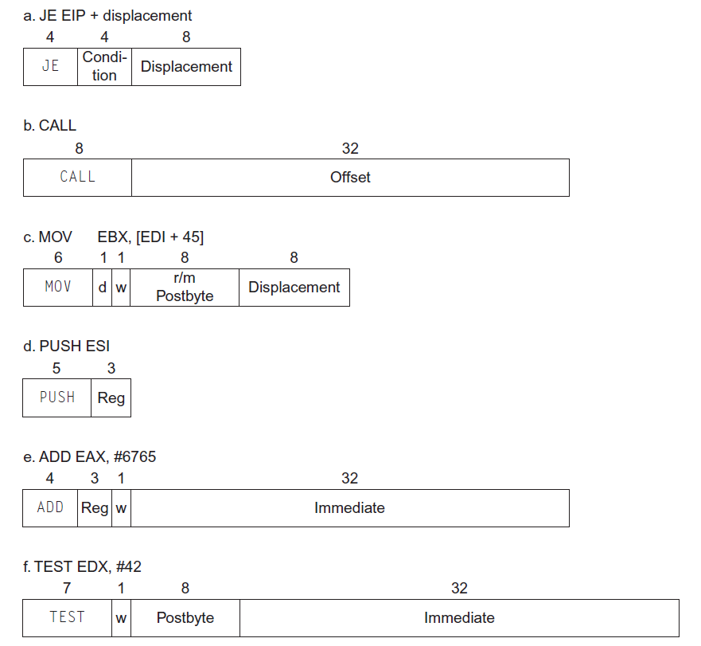
指令系统举例：X86指令格式

Slide 34
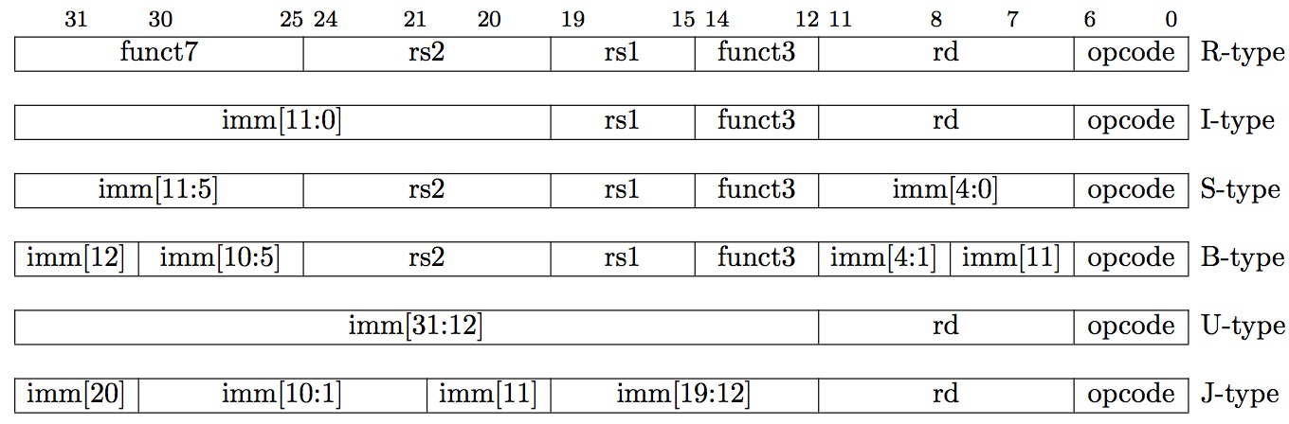
指令系统举例： RISC-V指令格式

Slide 35
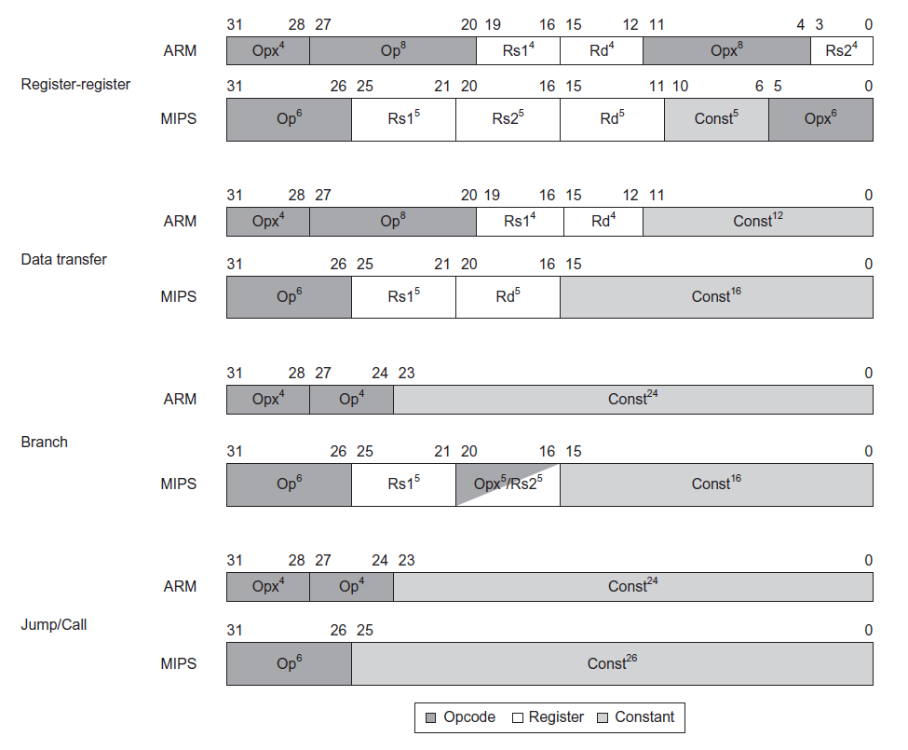
指令系统举例： ARM指令格式，MIPS指令格式

Slide 36
硬件设计的原则
硬件简单性的设计四条基本原则
简单源于规整
寄存器越少越快 --多导致传输距离长，导致时钟周期变长
加速执行常用操作
优秀的设计需要适宜的折中方案
设计指令系统、以及设计数据通道、控制器时，在这四原则基础上，设计出满足需求、性价比的CPU。

Slide 37
第一讲小结
指令由“操作码”和“地址码”两部分组成。
操作类型
传送 / 算术 / 逻辑 / 移位 / 字符串 / 转移控制 / 调用 / 中断 / 信号同步
操作数类型
整数（带符号、无符号、十进制）、浮点数、位、位串
地址码的编码要考虑：
操作数的个数
寻址方式：立即 / 寄存器 / 寄间 / 直接 / 间接 / 相对 / 基址 / 变址 / 堆栈
操作码的编码要考虑：
定长操作码 / 扩展操作码
条件码的生成
四种基本标志：NF（SF） / VF（OF） / CF / ZF
指令设计风格：
按操作数地址指定方式来分：
累加器型 、堆栈型 、通用寄存器型、load/store型
按指令格式的复杂度来分
复杂指令集计算机CISC、精简指令集计算机RISC
后面将通过MIPS指令系统，介绍如何在机器语言级表示程序

Slide 38
第二讲 程序的机器级表示—以MIPS为例
主要内容
MIPS的指令格式
R型 / I型 / J型
MIPS的寄存器
长度 / 个数 / 功能分配
MIPS的指令寻址方式
立即数寻址 / 寄存器寻址 / PC相对寻址 / 伪直接寻址
MIPS的汇编形式与指令的对应
操作码的表示 / 寄存器的表示 / 存储器数据表示
Notes:
不管用什么高级语言编写的源程序最终都必须翻译(汇编、解释或编译)成以指令形式表示的机器语言，才能在计算机上运行。本节简单介绍高级语言源程序转换为机器代码过程中涉及的一些基本问题。为方便起见，本节选择具体语言进行说明，高级语言和机器语言分别选用C语言和MIPS指令系统。其他情况下，其基本原理不变。

Slide 39
MIPS的指令格式
所有指令都是32位宽（字长），须按字地址对齐
字地址为4的倍数！
有三种指令格式
R型指令
两个操作数和结果都在寄存器的运算指令。如：sub rd, rs, rt
I型指令
运算指令：一个寄存器、一个立即数。如：ori rt, rs, imm16
LOAD和STORE指令。如：lw rt, rs, imm16
条件分支指令。如：beq rs, rt, imm16
J型指令
无条件跳转指令。如：j target
31
26
21
16
11
6
0
op
rs
rt
rd
shamt
func
6 bits
5 bits
5 bits
5 bits
5 bits
6 bits
31
26
21
16
0
op
rs
rt
immediate
6 bits
5 bits
5 bits
16 bits
31
26
0
op
target address
6 bits
26 bits

Slide 40
R型指令
31 26
25 21
20 16
15 11
10 6
50
op
rs
rt
rd
shamt
func
6位
5位
5位
5位
5位
6位
参与操作的3个操作数都是寄存器操作数；
R型指令的op全为0，具体功能由func部分确定；
rs：第1个源操作数；
rt：第2个源操作数；
rd：目的寄存器；
shamt：对非移位指令为00000。移位指令为移位次数。

Slide 41
常见R型MIPS指令的操作码编码/解码表
指令 | [31:26] | [25:21] | [20:16] | [15:11] | [10:6] | [5:0] | 功能
add | 000000 | rs | rt | rd | 00000 | 100000 | 寄存器加
sub | 000000 | rs | rt | rd | 00000 | 100010 | 寄存器减
and | 000000 | rs | rt | rd | 00000 | 100100 | 寄存器与
or | 000000 | rs | rt | rd | 00000 | 100101 | 寄存器或
xor | 000000 | rs | rt | rd | 00000 | 100110 | 寄存器异或
sll | 000000 | 00000 | rt | rd | sa | 000000 | 左移
srl | 000000 | 00000 | rt | rd | sa | 000010 | 逻辑右移
sra | 000000 | 00000 | rt | rd | sa | 000011 | 算术右移
jr | 000000 | rs | 00000 | 00000 | 00000 | 001000 | 寄存器跳转
BACK
BACK2

Slide 42
R型指令举例
add rd, rs, rt #rd←rs + rt
sub rd, rs, rt
and rd, rs, rt
or rd, rs, rt
xor rd, rs, rt
sll $s1 ,$s2, 2 #$s1 ← $s2 left shift 2
srl $s1 ,$s2, 2
sra $s1 ,$s2, 2
jr $s2 # PC←$s2, 寄存器$s2提供转移目的地。
jr $ra # PC←$ra,一般用于过程调用的返回。

Slide 43
I型指令
31 26
25 21
20 16
15
0
op
rs
rt
immediate
6位
5位
5位
16位
指令中包含1个立即数，它可能是1个操作数，或存储器的偏移地址；
op：确定指令的功能；
rs：一个源操作数，是寄存器操作数；或者在存取指令中用于偏移寻址方式中的基地址寄存器。
rt：目的寄存器；
Immediate：立即数，可以是第2个源操作数，或者是偏移寻址中的偏移量。即：根据指令的不同，可以表示立即寻址的操作数，也是可以与寄存器rs组成偏移寻址方式。

Slide 44
常见I型MIPS指令的编码/解码表
指令 | [31:26] | [25:21] | [20:16] | [15:0] | 功能
addi | 001000 | rs | rt | immediate | 立即数加
andi | 001100 | rs | rt | immediate | 立即数与
ori | 001101 | rs | rt | immediate | 立即数或
xori | 001110 | rs | rt | immediate | 立即数异或
lw | 100011 | rs | rt | immediate | 取字数据
sw | 101011 | rs | rt | immediate | 存字数据
beq | 000100 | rs | rt | immediate | 相等转移
bne | 000101 | rs | rt | immediate | 不等转移
lui | 001111 | 00000 | rt | immediate | 设置高位

Slide 45
I型指令举例
addi rt , rs , imm # rt ← (rs) + imm，
#对imm进行16位的符号扩展， 然后相加。
andi rt , rs , imm # rt ← (rs) op imm，
#对imm进行16位的零扩展 ，然后参加操作。
ori rt , rs , imm
xori rt , rs , imm
lw rt , offset(rs) # rt ← mem[(rs)+offset],对offset符号扩展
sw rt , offset(rs) # mem[(rs)+offset]) ←rt, 同样用符号扩展
bne rs , rt , imm # if(rs!=rt) PC←PC+imm<<2，相加时
# 对imm进行16位符号扩展。采用的是相对寻址
lui rt , imm # rt ← imm<<16，rt的低16位为0

Slide 46
J型指令
31 26
25
0
op
address
6位
26位
op：确定指令的功能
address：转移地址
指令 | [31:26] | [25:0] | 功能
j | 000010 | address | 跳转
jal | 001100 | address | 调用
j target # PC←target：PC高4位不变，
#将target左移2位，送入PC的低28位。
jal target # ra←PC+4(PC的值=本指令的地址)，PC ← target ，
#具体传送同上指令。 ra : 返回地址（return address）

Slide 47
MIPS的通用寄存器
寄存器名 | 寄存器号 | 用途
$zero | 0 | 常数0
$at | 1 | 汇编器专用
$v0～$v1 | 2～3 | 表达式计算或函数调用的返回结果
$a0～$a3 | 4～7 | 函数调用传递参数1～3
$t0～$t7 | 8～15 | 临时变量，函数调用时不需要保存和恢复
$s0～$s7 | 16～23 | 函数调用时需要保存和恢复的寄存器变量
$t8～$t9 | 24～25 | 临时变量，函数调用时不需要保存和恢复
$k0～$k1 | 26～27 | 操作系统专用
$gp | 28 | 全局指针变量(Global Pointer)
$sp | 29 | 堆栈指针变量(Stack Pointer)
$fp | 30 | 帧指针变量(Frame Pointer)
$ra | 31 | 返回地址(Return Address)
BACK

Slide 48
说明：
0号寄存器$zero为固定值零，不能改变；
1号寄存器$at被汇编器保留为专用。
$k0和$k1是留给操作系统专用。
$fp是用于过程调用时，访问保存在栈中的数据的指针。但有的编译器(如MIPS 的C编译器)不使用，将它作为$s8寄存器使用。
在汇编语言中使用寄存器时可以用寄存器名，也可以用寄存器号，在寄存器号前加“$”,例如，$8即为$t0

Slide 49
MIPS 的寻址方式
有专门的寻址方式字段（Mod）吗？
6
5
5
5
5
6
没有！由指令格式来确定，而指令格式由op来确定！
寄存器寻址
func
op
rs
rt
rd
smt
立即数寻址
register
op
rs
rt
immed
Byte / Half Word / Word
偏移：基址或变址
op
rs
rt
immed
Memory
register
+
B/HW/W
PC相对寻址
op
rs
rt
immed
Memory
PC + 4
+
伪直接寻址
addr.
Memory
op
为什么称伪直接？还记得如何得到最终地址的吗？
最终地址=PC_{31～28}||addr.||00 位数：4+26+2=32
Notes:
Why is address in branch instruction PC-relative while jump instruction has an absolute address?(p148-149)
PC-relative is actually relative to the next instruction.(p148).
I-format:immediate: addi, ori, slti,….
I-format:base + index: lw, sw, ….
I-format:PC-relative: beq, bne, …..

Slide 50
Example：汇编形式与指令的对应
若从存储器取来一条指令为00AF8020H，则对应的汇编形式是什么？
指令的前6位为000000，根据指令编码表知，是一条R型指令，按照R型指令的格式，R型指令编码表
得到： rs=00101, rt=01111, rd=10000, shamt=00000, funct=100000
1. 根据R型指令表，它是 “add”操作（非移位操作)
2. rs、rt、rd的十进制值分别为5、15、16，从MIPS寄存器功能表知:
rs、rt、rd分别为：$a1、$t7、$s0
故对应的汇编形式为：
add $s0 ，$a1，$t7
32位指令代码：0000 0000 1010 1111 1000 0000 0010 0000
31
6 bits
26
5 bits
21
5 bits
16
5 bits
11
5 bits
6
6 bits
0
op
rs
rt
rd
shamt
func
000000 00101 01111 10000 00000 100000
这个过程称为“反汇编”，可用来破解他人的二进制代码（可执行程序）.
功能：$a1 + $t7 → $s0

Slide 51
Example：汇编形式与指令的对应
若MIPS Assembly Instruction: Add $t0,$s1,$s2
则对应的指令机器代码是什么？
？
汇编器
02 32 40 20
从助记符表中查到Add是R型指令，即：
何为助记符？
6
5
5
5
5
6
op
rs
rt
rd
smt
func
汇编语言中的指令和寄存器等的名称。
问题：如何知道是R型指令？
参考：R型指令编码表
十进制表示:
6
5
5
5
5
6
根据汇编指令中的操作码助记符查表能知道是什么格式！
0
17
18
8
0
32
R型指令
$s1
$s2
$t0
No shift
Add
二进制表示:
6
5
5
5
5
6
0232 4020H
000000
10001
10010
01000
00000
100000
这个过程称为“汇编”，所有汇编源程序都必须汇编成二进制机器代码才能让机器直接执行！

Slide 52
Example：算术运算
E.g. f= (g+h) - (i+j),
assuming f, g, h, i, j be assigned to $1, $2, $3, $4, $5
寄存器资源由编译器分配！
简单变量尽量被分配在寄存器中，为什么？
程序中的常数如何处理呢？
add $7, $2, $3
add $8, $4, $5
sub $1, $7, $8
addi $7, $2, 100
addi $8, $4, 50
sub $1, $7, $8
E.g. f= (g+100) - (i+50)
addi $7, $2, 65000
addi $8, $4, 50
sub $1, $7, $8
问题：以下程序如何处理呢？
E.g. f= (g+65000) - (i+50)
16位立即数：-32768~32767
指令设计时必须考虑这种情况！MIPS有一条专门的处理指令！

Slide 53
Example (Base register)
Assume A is an array of 100 words, and compiler has
associated the variables g and h with the register $1 and $2.
Assume the base address of the array is in $3. Translate
g = h + A[8]
有没有问题？
有！因为各数组元素是字，并按字节编址，故各占4个单元。
lw $4, 8($3) ;$4 <-- A[8]
add $1, $2, $4
offset or displacement
（偏移量）
lw $4, 32($3)
add $1, $2, $4
A[12] = h+A[8]
sw $1, 48($3)
base register
（基址寄存器）
问题：如果在一个循环体内执行：g = h + A[i] ，则能否用基址寻址方式？
不行，因为循环体内指令不能变，故首地址A不变，只能把下标 i 放在变址寄存器中，每循环一次下标加1，所以，不能用基址方式而应该用变址方式。
Notes:
Base register was once called as index register. See p115 for why.

Slide 54
MIPS的call/return/ jump/branch和compare指令
Instruction Example Meaning
jump and link jal 10000 $31 = PC + 4; go to 10000 For procedure call（对应过程或函数调用）
jump register jr $31 go to $31 For switch, procedure return （对应过程返回）
jump j 10000 go to 10000 Jump to target address
branch on equal beq $1,$2,100 if ($1 == $2) go to PC+4+25*4
branch on not eq. bne $1,$2,100 if ($1!= $2) go to PC+4+25*4
call / return
BACK to Procedure
Notes:
MIPS only have beq, bne.
R0, used with slt,beq,bne, can generate other conditional branch. See p128 or next slide.
PC-relative address is actually relative to the next instruction.

Slide 55
Example：if-then-else语句和“=”判断
if (i = = j)
f = g+h ;
else
f = g-h ;
Assuming variables i, j, f, g, h, ~ $1, $2, $3, $4, $5
bne $1, $2, else ; i!=j, jump to else
add $3, $4, $5
j exit ; jump to exit
else: sub $3, $4, $5
exit:

Slide 56
Example：Loop循环
Loop: g = g +A[i];
i = i+ j;
if (i != h) go to Loop:
Assuming variables g, h, i, j ~ $1, $2, $3, $4 and base address
of array is in $5
数组元素为int类型，sizeof(int)=4
Loop: add $7, $3, $3 ; i*2
add $7, $7, $7 ; i*4
add $7, $7, $5
lw $6, 0($7) ; $6=A[i]
add $1, $1, $6 ; g= g+A[i]
add $3, $3, $4
bne $3, $2, Loop
加法比乘法快！
也可用移位来实现乘法！
$3中是i，$7中是i*4
编译器和汇编语言程序员不必计算分支指令的地址，而只要用标号即可！汇编器完成地址计算

Slide 57
作业
P139 3、4、6、7、8

